Slide 1
Pratiques et technologies disruptives
Quelles réponses du droit d’auteur?
Séverine Dusollier
Professeure

Slide 2
Pratiques et technologies disruptive Quelles réponses du droit d’auteur ?
Le droit d’auteur n’est qu’une longue suite d’adaptations à des développements technologiques
Imprimerie
Piano mécanique, Photographie, Radiodiffusion, satellite
Numérisation et Internet: Traités de l’OMPI de 1996
Pertinence et limites de ces adaptations
Pratiques Disruptives : création ouverte et libre
Technologies Disruptives : création par intelligence artificielle

Slide 3
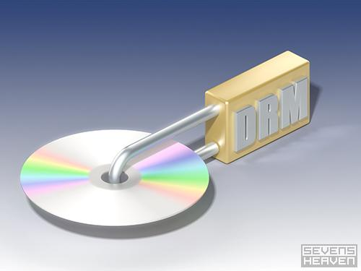
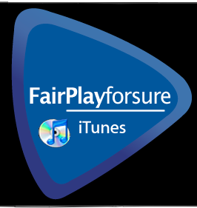
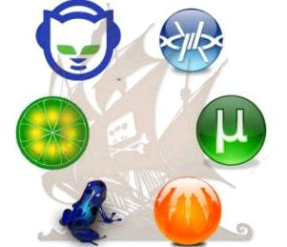
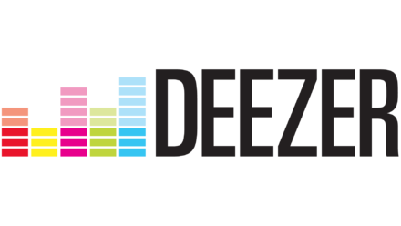
Adaptations légales
Directive 2001/29 sur le droit d’auteur dans la société de l’information
Principalement redéfinition des droits
Adaptation des exceptions
Renforcement des actions et moyens de mise en oeuvre
Prise en compte de nouveaux acteurs: safe harbor en faveur des intermédiaires en ligne
Encouragement des licences pan-européennes
Proposition de Directive sur le droit d’auteur dans le marché unique numérique
Adaptions économiques
Digital Rights Management
Du P2P aux nouveaux services de fourniture d’oeuvres

Slide 4
Examen des adaptations légales
Un raisonnement sur base d’anciennes catégories
Tout copie technique enclenche le droit de reproduction
Ex: toute exploitation de contenu protégé inclut de multiples actes de reproduction et de communication
Ex: text and data mining
La crainte d’une extension des usages analogiques aux usages en ligne
Ex: bibliothèque ou enseignement par internet
Ex: épuisement digital

Slide 5
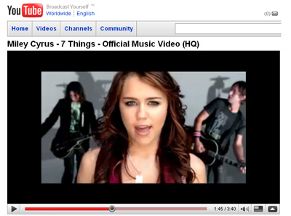
Revenir aux fondamentaux du droit d’auteur
Circulation des oeuvres vers un public
Des droits raisonnables couvrant les actes d’exploitation
De nouveaux acteurs entre intermédiaires et exploitants
Des exceptions raisonnables
Faciliter les transactions
Pas de fragmentation des actes d’exploitation
EU dimension and cross-border obstacles

Slide 6
Des technologies ou pratiques disruptives émergentes

Slide 7
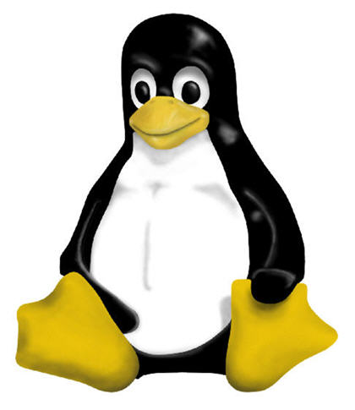
Open source / Open innovation
Traits principaux
Principes du droit d’auteur
Création collaborative
Création ouverte et évolutive
Inclusion des utilisateurs
Un auteur individuel
Des créations finies et délimitées
Un principe d’exclusion
Besoin d’un droit d’auteur plus inclusif

Slide 8
Intelligence Artificielle
18 mois de travail
Numérisation de 346 œuvres de Rembrandt
148 millions de pixels extraits de
168 263 fragments d’œuvres de Rembrandt
ING, Microsoft, J. Walter Thompson Office, Delft University, Mauritshuis et duRembrandt’s House Museum

Slide 9
Artificial Intelligence
Traits principaux
Principes du droit d’auteur
Création par une machine
Utilisation de multiples œuvres existantes
Investissement
Auteur Humain
Contribution originale
Protection d’une création
Besoin d’une protection par le droit d’auteur ?
D’une protection sui generis ?

Slide 10
Conclusion
En repensant les principes fondamentaux et la justification du droit d’auteur
En s’éloignant d’une approche technicienne du droit d’auteur
… Les technologies et pratiques disruptives seront moins disruptives du droit d’auteur
Merci de votre attention
severine.dusollier@sciencespo.fr

